Slide 1

DESARROLLA A TUS LÍDERES EN CASA

Slide 2
¿Qué es Toastmasters?
Una organización mundial, no lucrativa, que busca empoderar a personas para que sean mejores líderes y comunicadores.
Una red con más de 352,000 socios en más de 16,400 clubes en 141 países

Slide 3

Una organización con casi 100 años de experiencia en el desarrollo de las habilidades de presentaciones en público, comunicación y liderazgo que ha estado transformándose para cubrir las necesidades de los profesionales en todo momento.
El más grande proveedor de una experiencia dinámica y de alto valor sobre comunicación y liderazgo

Slide 4
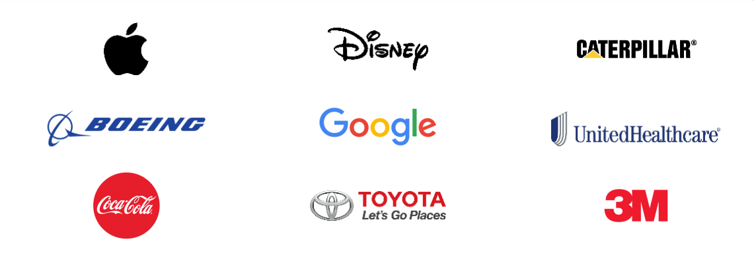
¿Quién está aprovechando a Toastmasters?
▸ Más de la mitad de las empresas enlistadas en Fortune 500 tienen, al menos, un club.

Slide 5

Beneficios de formar un
Club Toastmasters.
▸ Fomenta el avance y desarrollo profesional.
▸ Aumenta los programas de entrenamiento existentes.
▸ Proporciona a los empleados un valor agregado.
▸ Consolida equipos sanos y fraternos.
▸ Alienta la retención de empleados.
▸ Fortalece el liderazgo dentro de la organización

Slide 6







Conducir reuniones efectivas.
Administrar el tiempo.
Mejorar sus habilidades de escucha.
Potencializar sus presentaciones.
Fomentar la colaboración.
Guiar equipos al éxito.
Recibir e implementar retroalimentación

Slide 7



Slide 8
¿Qué es Pathways?
▸ Pathways es el programa educativo de Toastmasters.
▸ Cada socio recibe un path gratis para empezar.
▸ Escoge el path de acuerdo a sus metas individuales.
▸ Material impreso o digital.
▸ Flexibilidad al aprender.
▸ Construye habilidades profesionales

Slide 9
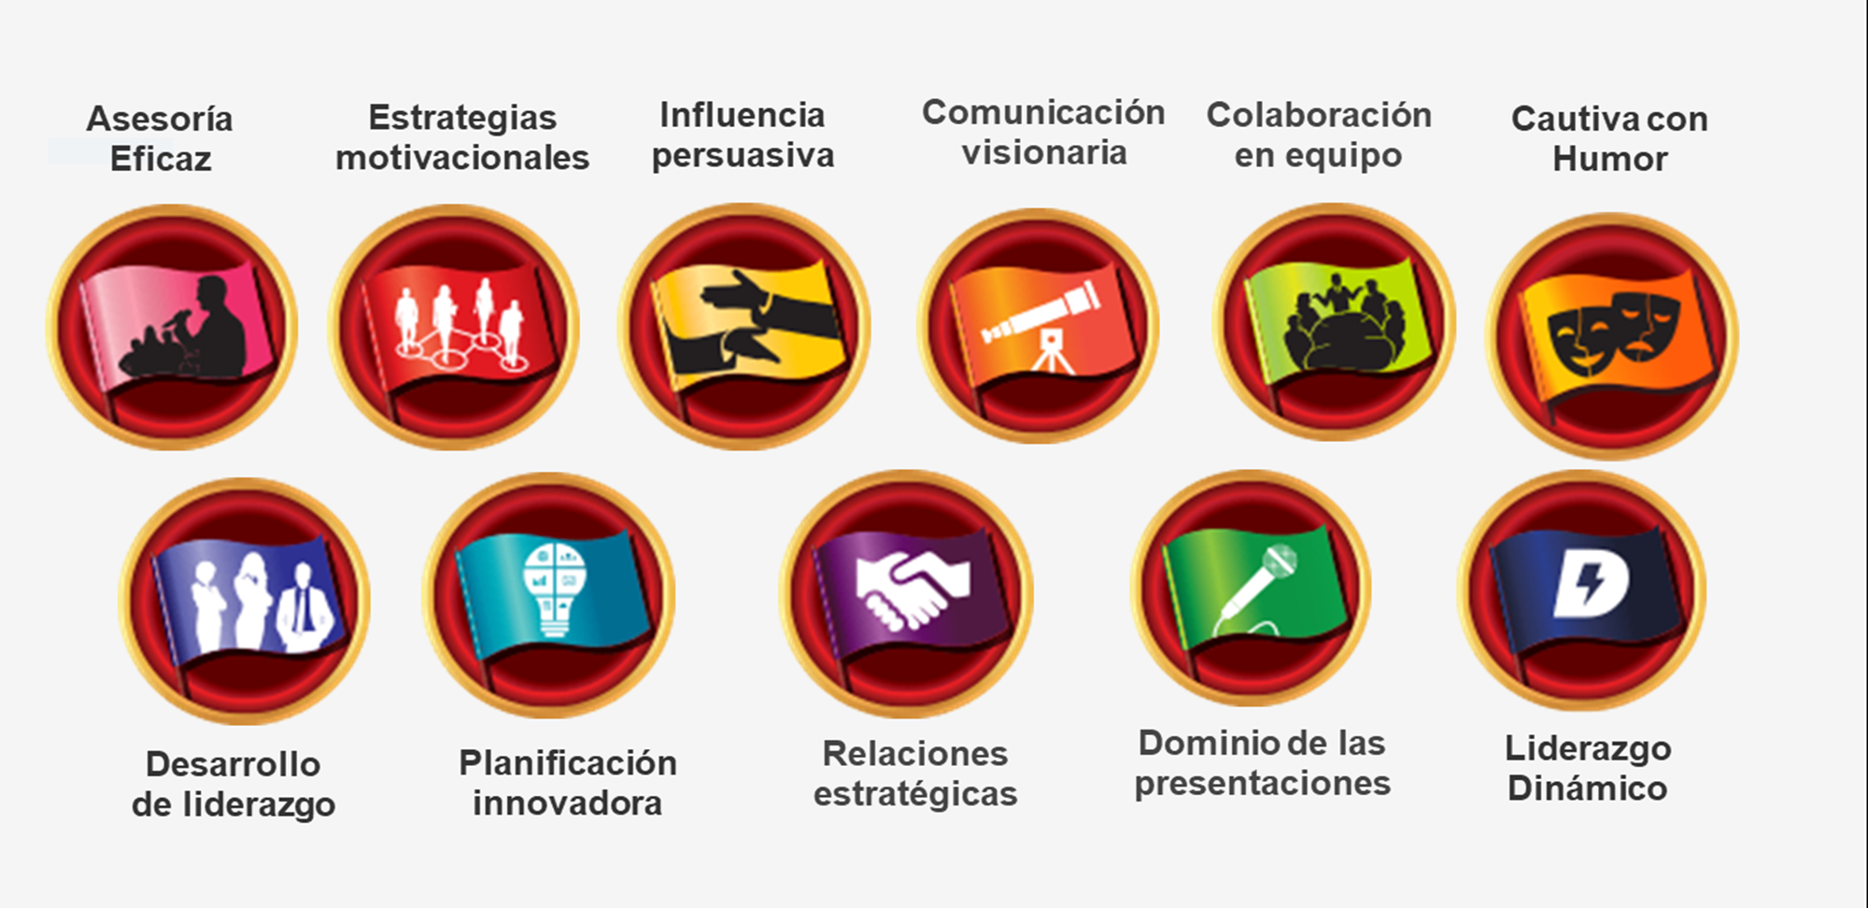

Slide 10
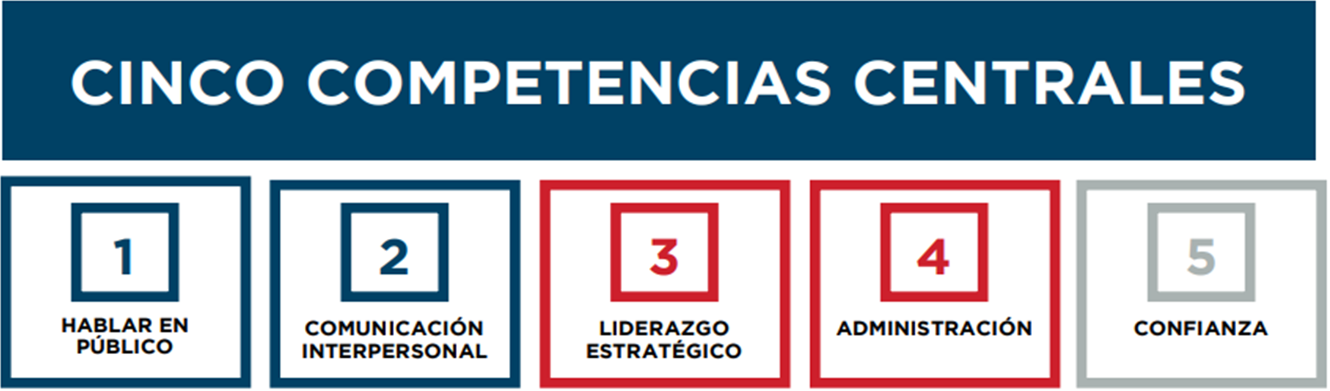

Slide 11

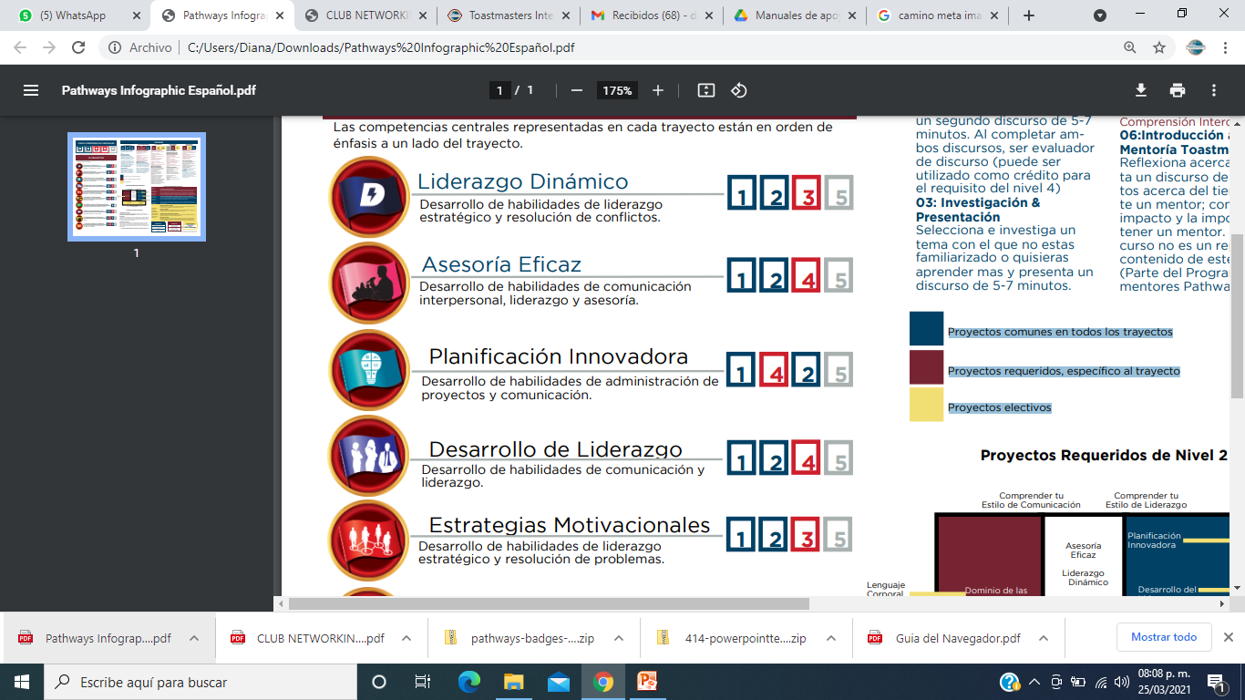
4
Competencias:
Hablar en Público
Comunicación Interpersonal
Liderazgo Estratégico
Administración
Confianza
3

Slide 12

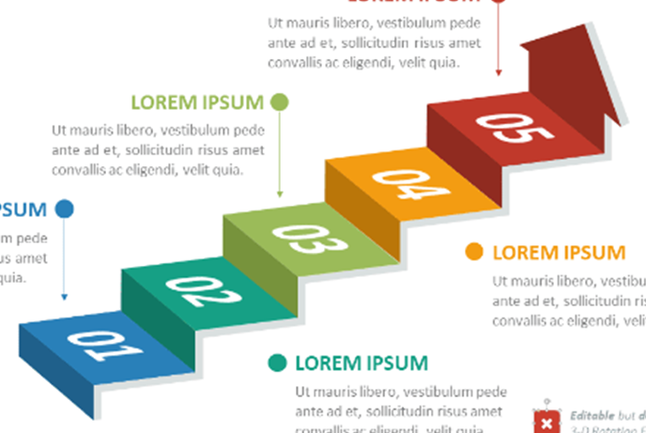
Cada Path tiene Cinco Niveles
NIVEL 1: Dominar los Aspectos Fundamentales.
NIVEL 2: Aprender tu Estilo.
NIVEL 3: Aumentar el Conocimiento.
NIVEL 4: Desarrollar Habilidades.
NIVEL 5: Demostrar Experiencia.

Slide 13
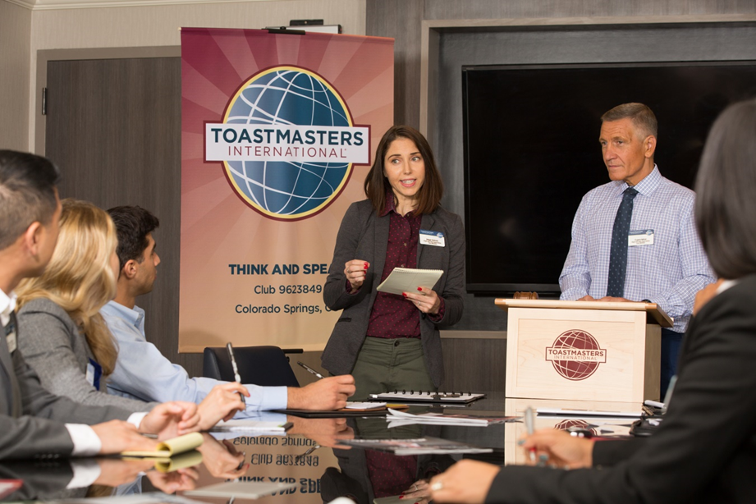
Rompe barreras, no tu presupuesto…
▸ Comparado con otros cursos, Toastmasters es continuo y asequible.
▸ Es la forma más rentable de aprender.
▸ El aprendizaje ocurre dentro de tu organización.
Todos somos muy importantes para cumplir la misión del Distrito

Slide 14
COSTOS
Para iniciar un club se requiere un mínimo de 20 socios.
▪ 125 USD registro de club. ($2,500 pesos)
▪ 20 USD registro de cada socio. ($400 pesos)
▪ 45 USD membresía semestral por socio($900 pesos)
(incluye el primer Path)
Todos somos muy importantes para cumplir la misión del Distrito

Slide 15
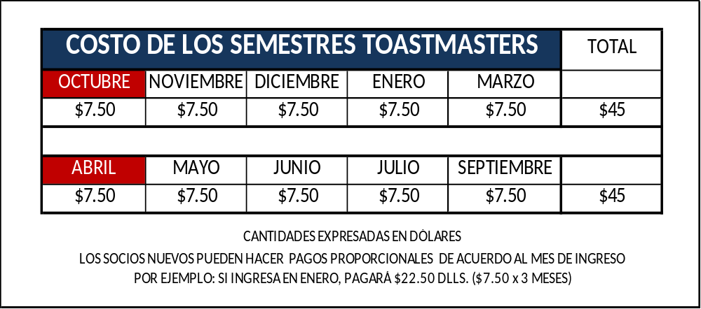

Slide 16

Toastmasters está para ayudarte.
▸ Se asignarán dos mentores (seis meses)
▸ Recibirán la guía para consolidar el club paso a paso.
▸ Cada club nuevo recibe un kit con lo esencial para trabajar.
▸ Se expande la experiencia de aprendizaje con las capacitaciones continuas.
▸ Acceso al equipo de apoyo del área, división, distrito y Sede Internacional.

Slide 17
¡Empieza con tu club hoy!
▸ Identifica al menos 30 colaboradores interesados.
▸ Busca un lugar idóneo para las sesiones.
▸ ¡Organiza tu primera sesión con apoyo de los
socios cercanos y tus prospectos a socio!

Slide 18
TOASTMASTERS
DONDE SE HACEN LOS LÍDERES

